Slide 1
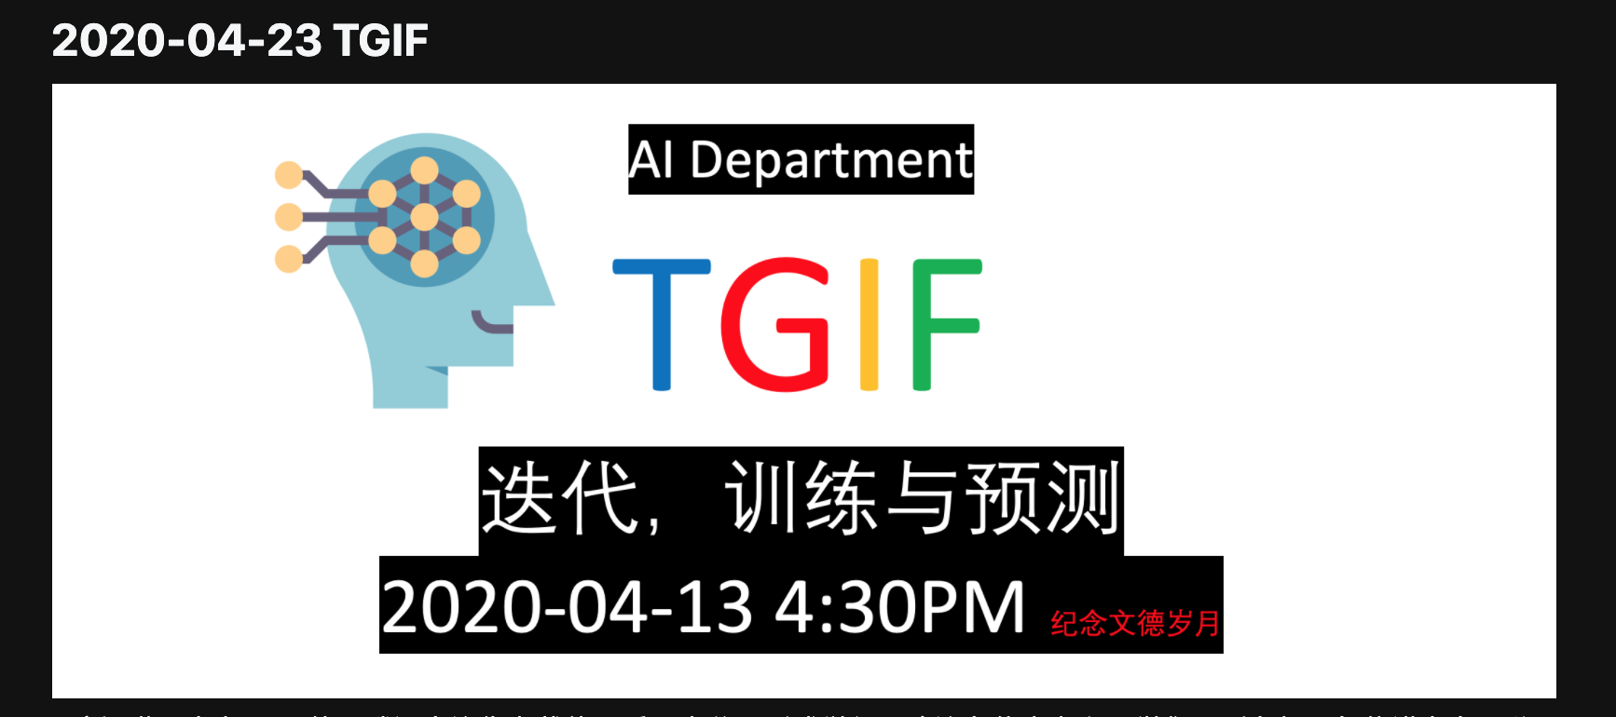

Slide 2
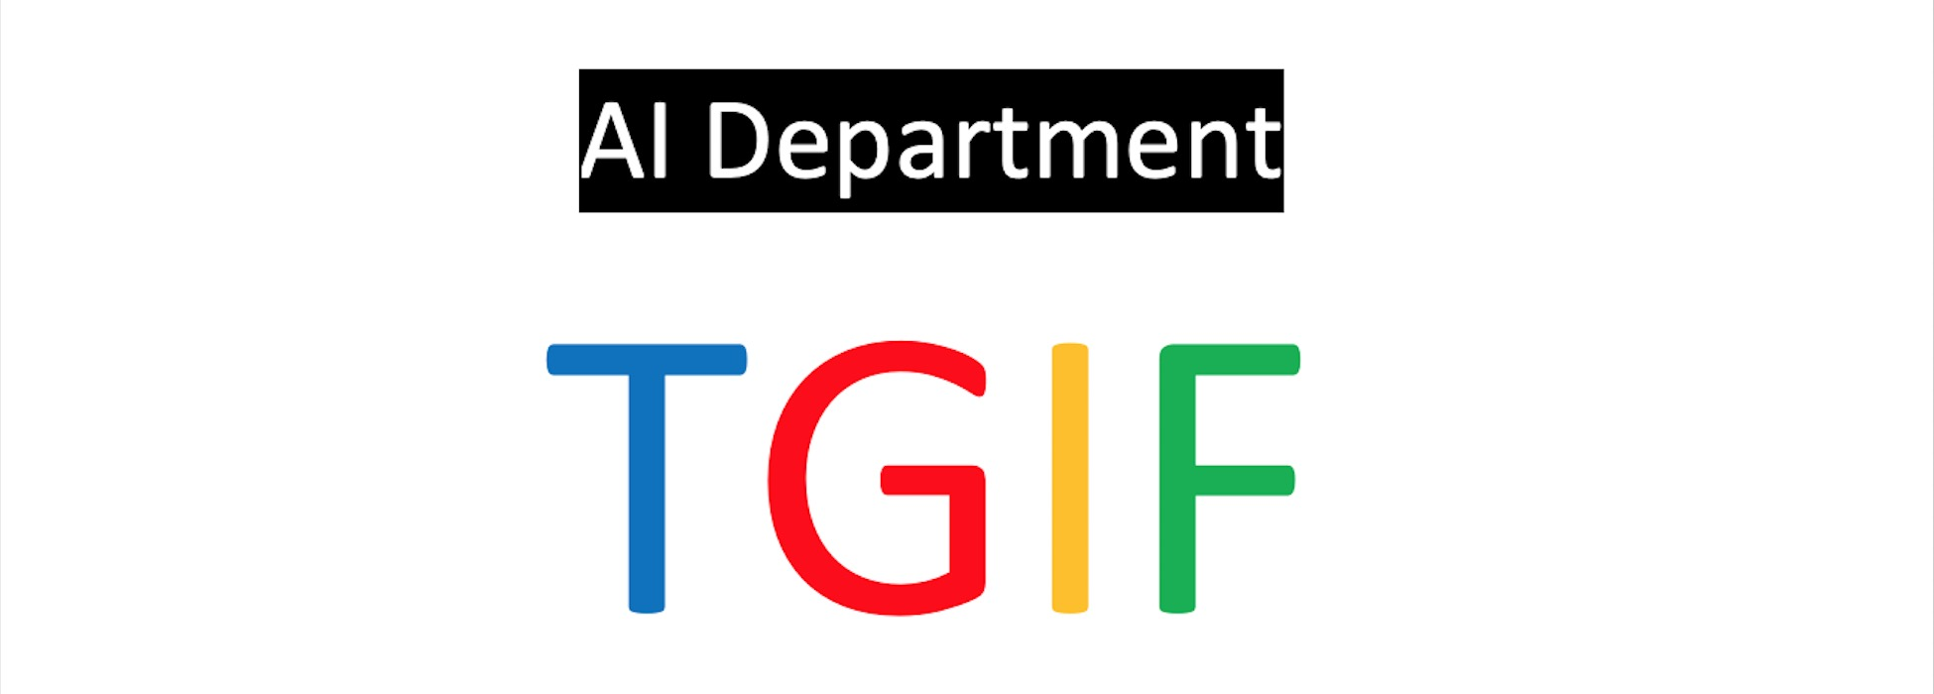
分享题目：基于深度学习的大理石板的图像分割
分享人：孟令龙
所在组织：广东工业大学

Slide 3
内容概览
1.石板图像分割主要介绍
2.关于深度学习语义分割网络
3.语义分割网络构建
4.后端优化
5.训练
6.效果展示
7.后续工作

Slide 4
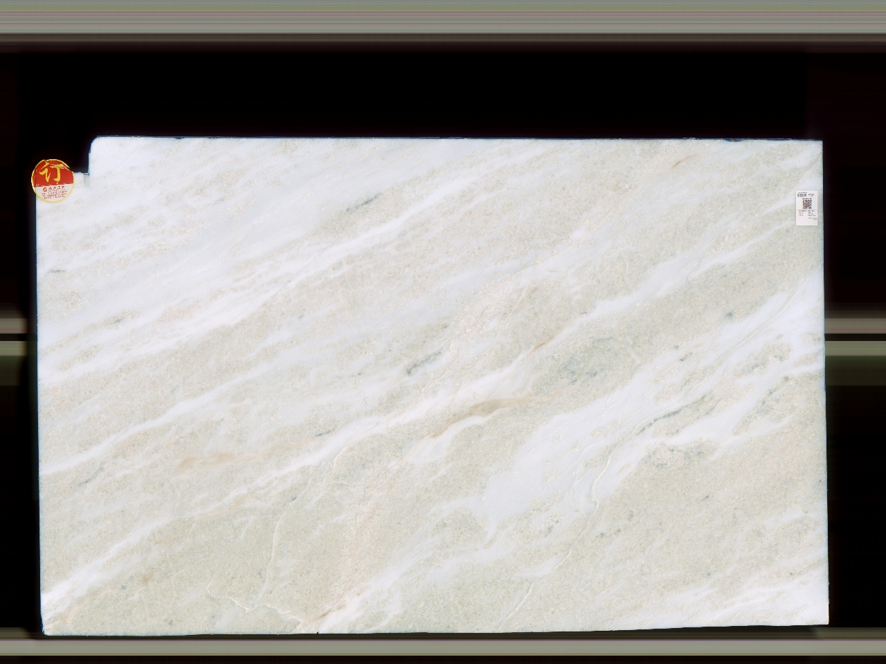
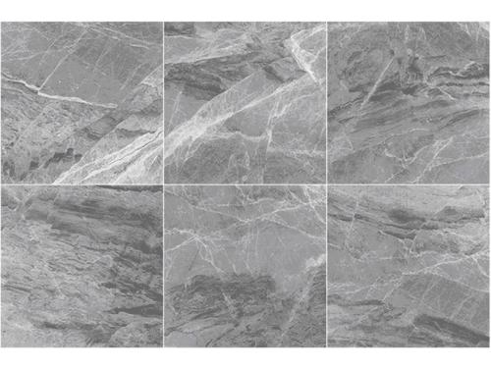
1.石板图像分割主要介绍
大理石是一种应用非常广泛的工业材料，其主要用于加工成各种形材、板材，作建筑物的墙面、地面、台、柱，还常用于纪念性建筑物如碑、塔、雕像等。在加工大理石过程中往往残留一些废料，利用机器视觉技术对大理石板进行再加工，能够避免资源浪费，同时节约工厂的成本。

Slide 5
1.1分割难点和要求
难点：1.基于传统图像处理难以应对复杂背景和种类繁多的大理石 板的区分。
2.深度学习是基于数据驱动的技术，然而往往数据是难以足 够的。
要求：1.整体的数据是800张 线阵相机拍摄高分辨率的大理石图
2.要求算法速度快 稳定性好
3.尽量能够cpu计算

Slide 6
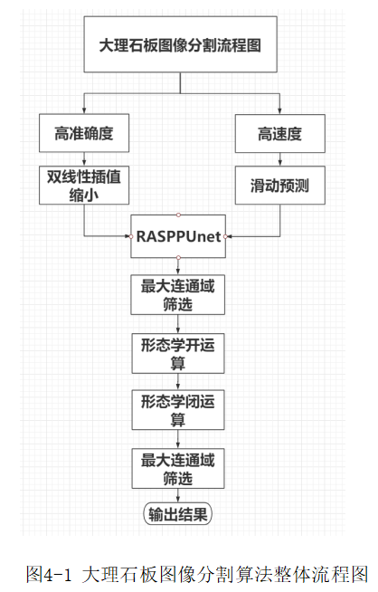
1.2整体方案设计概览
在实验的过程中，深度学习能够比较好的进行预测。但是一张图像中往往有上百万个像素，预测错误是没法避免，所以后端的图像处理对准确度的保证提升和算法鲁棒性显得尤为重要。

Slide 7
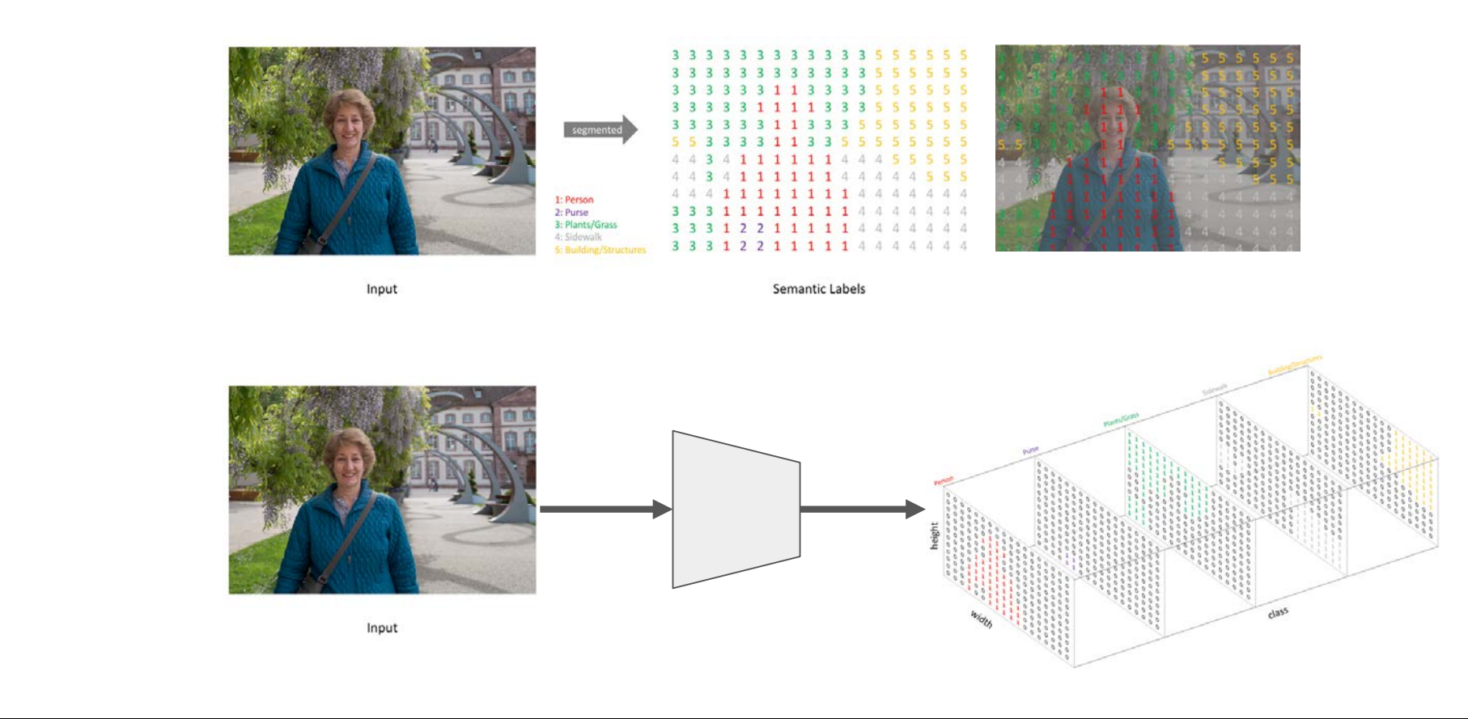
2.1关于深度学习语义分割网络

Slide 8
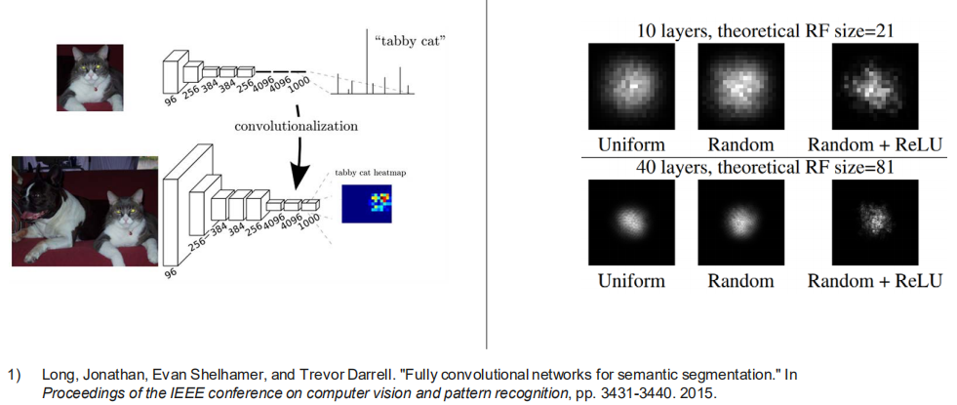
2.1 关于深度学习语义分割网络

Slide 9
2.2语义分割的几种常见的网络模式
1.Unet
2.deeplab series
3.nonlocal（selfattention）

Slide 10
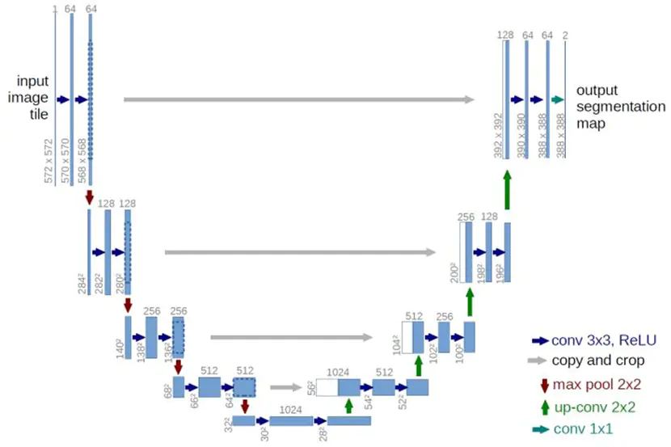
2.2.1 Unet
UUnet网络优点
1.利用了跳层的连接有效的减少了随着深度学习特征提取的感受野减少。
2.这种跳层连接实际也是一种多尺度的形式。
缺点：
在后续语义分割网络的发展过程，高层信息是非常重要的，Unet并没有对于高层信息进行处理会导致感受野比较小。
deeplab series
1) O. Ronneberger, P. Fischer, and T. Brox. U-net: Convolutional networks for biomedical image segmentation. In International Conference on Medical image computing and computer-assisted intervention, pages 234–241. Springer, 2015.

Slide 11
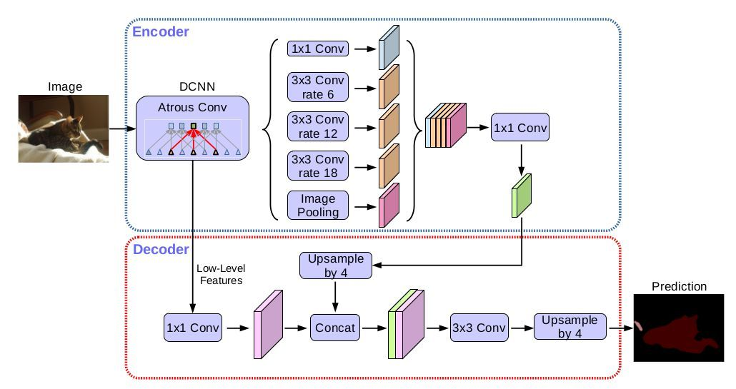
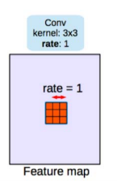
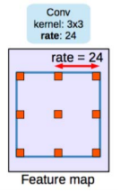
2.2.2 deeplabv3+
2)L.-C. Chen, Y. Zhu, G. Papandreou, F. Schroff, and H. Adam. Encoder-decoder with atrous separable convolution for semantic image segmentation. arXiv preprint arXiv:1802.02611, 2018.

Slide 12
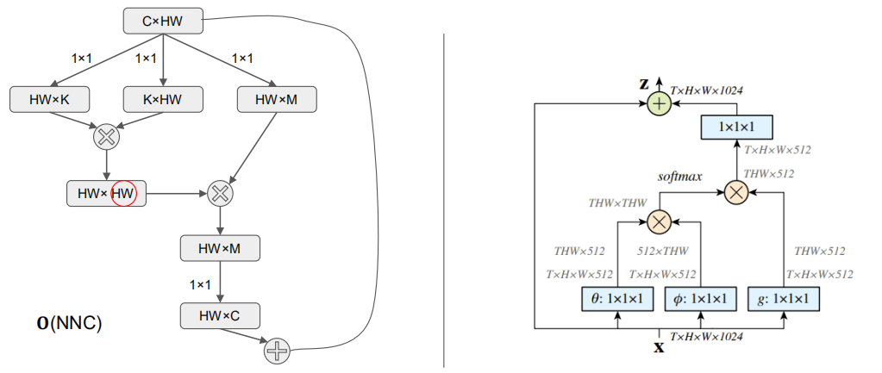
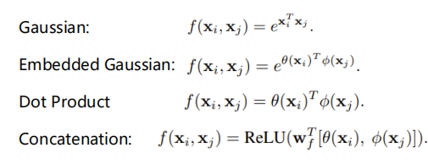
2.2.3 nonlocal（自注意力机制）
3)Wang, Xiaolong, Ross Girshick, Abhinav Gupta, and Kaiming He. "Non-local neural networks." In Proceedings of the IEEE Conference on Computer Vision and Pattern Recognition, pp. 7794-7803. 2018.

Slide 13
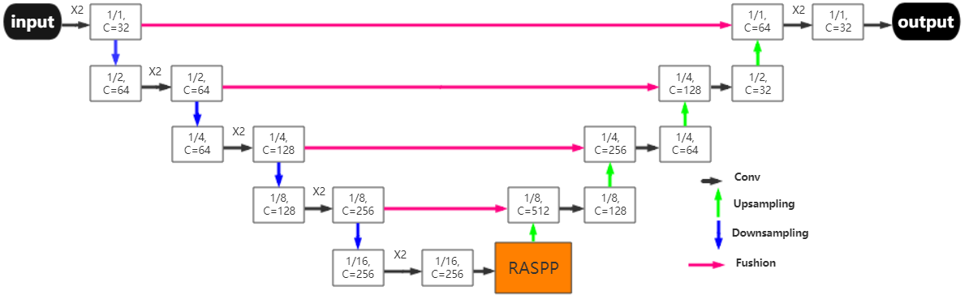
3. 网络构建RASPPUnet

Slide 14
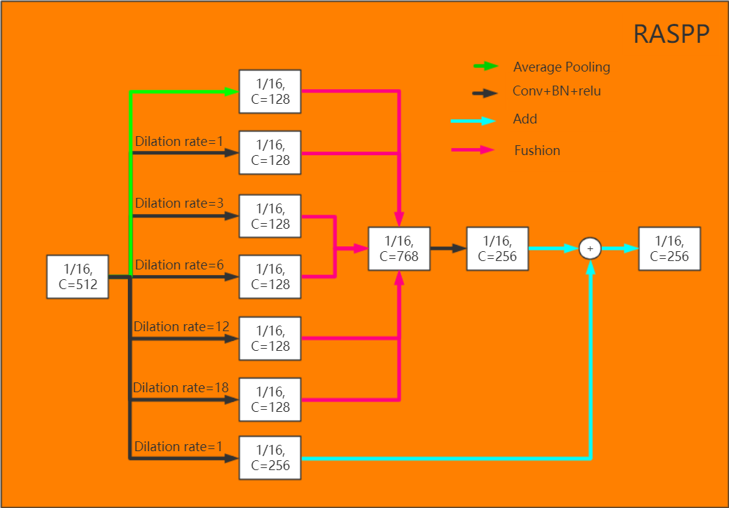
3 网络构建
改进点：
1.卷积数变少，增加单层空间消耗，加快速度
[64,128,256,512,1024,512,256,64,2]
-> [32,64,128,256,512,256,64,32,2]
2.底层结构加入aspp模块，再利用残差结构思想。
尝试：
1.nonlocal结构
2.pspnet模块
3.残差连接加入Unet backbone
4.跳层间加入小型的aspp

Slide 15
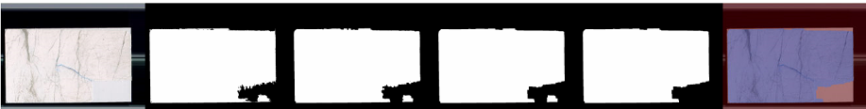
4. 后端优化
1.最大连通域筛选（在预测过程中有些预测错误的零星的点或者一些离散预测的小块，这些对后续过程起到干扰作用应当去除）
2.形态学处理（消除毛刺、小桥、孔洞的预测错误）
3.最大连通域（在形态学处理后还会出现零星的小点，再次删除得到最后预测图像）
图4-1 效果展示

Slide 16
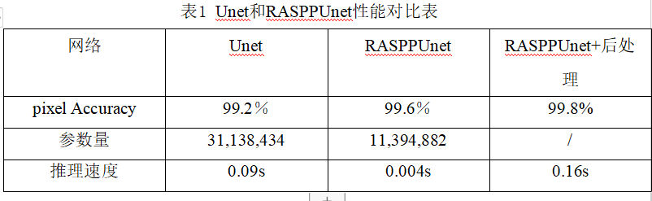


5. 训练
1.数据增强：随机输入处理、裁剪、缩放、补零
2.权重保存，断点重训
3.手动调节学习率（1e-4 -> 1e-7）
4.优化器Adam
5.loss采用先交叉熵后focal loss
loss

Slide 17
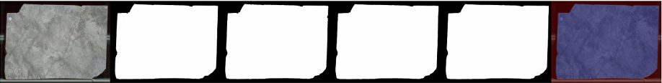
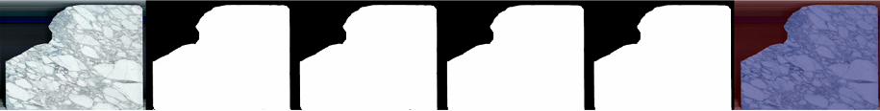
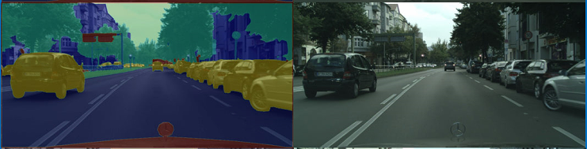
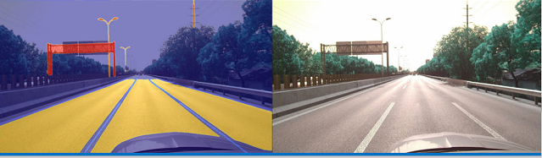
6. 效果展示
1.大理石板预测
2.cityscapes效果
3.自动驾驶效果

Slide 18
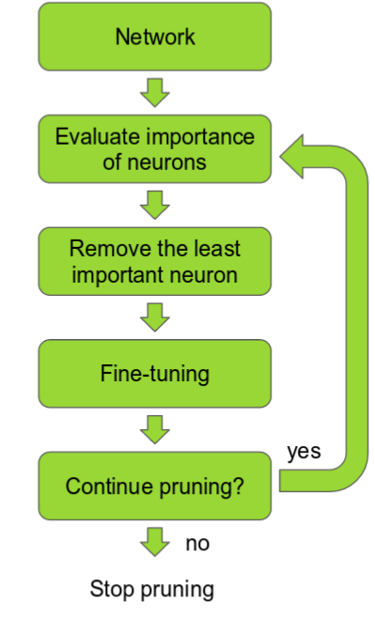
7. 后续工作
1.最大内接矩形
2.剪枝加速处理
角度矫正->最大外界矩形->中心扩散法->角度恢复->输出
剪枝流程

Slide 19
Reference:
[1].Jun Fu, Jing Liu, Haijie Tian, Zhiwei Fang, Hanqing Lu. Dual Attention Network for Scene Segmentation. arXiv:1809.02983,2018
[2]. O. Ronneberger, P. Fischer, and T. Brox. U-net: Convolutional networks for biomedical image segmentation. In International Conference on Medical image computing and computer-assisted intervention, pages 234–241. Springer, 2015.
[3].Zongwei Zhou, Md Mahfuzur Rahman Siddiquee, Nima Tajbakhsh, Jianming Liang.UNet++: A Nested U-Net Architecture for Medical Image Segmentation.arXiv:1807.10165
[4].Zhao, Hengshuang, Jianping Shi, Xiaojuan Qi, Xiaogang Wang, and Jiaya Jia. "Pyramid scene parsing network." In Proceedings of the IEEE conference on computer vision and pattern recognition, pp. 2881-2890. 2017.
[5].Wang, Xiaolong, Ross Girshick, Abhinav Gupta, and Kaiming He. "Non-local neural networks." In Proceedings of the IEEE Conference on Computer Vision and Pattern Recognition, pp. 7794-7803. 2018.
[6].T.-Y. Lin, P. Goyal, R. Girshick, K. He, and P. Dollar. ´Focal loss for dense object detection. arXiv preprint arXiv:1708.02002, 2017.
[7].Xiaolong Wang, Ross Girshick, Abhinav Gupta, Kaiming He . Non-local Neural Networks. arXiv:1711.07971, 2017.
[8].] L.-C. Chen, Y. Zhu, G. Papandreou, F. Schroff, and H. Adam. Encoder-decoder with atrous separable convolution for semantic image segmentation. arXiv preprint arXiv:1802.02611, 2018.
[9].Zhao, Hengshuang, Yi Zhang, Shu Liu, Jianping Shi, Chen Change Loy, Dahua Lin, and Jiaya Jia. "Psanet: Point-wise spatial attention network for scene parsing." In Proceedings of the European Conference on Computer Vision (ECCV), pp. 267-283. 2018.

Slide 20
谢谢各位
欢迎大家指正和提问

